Slide 1


Slide 2
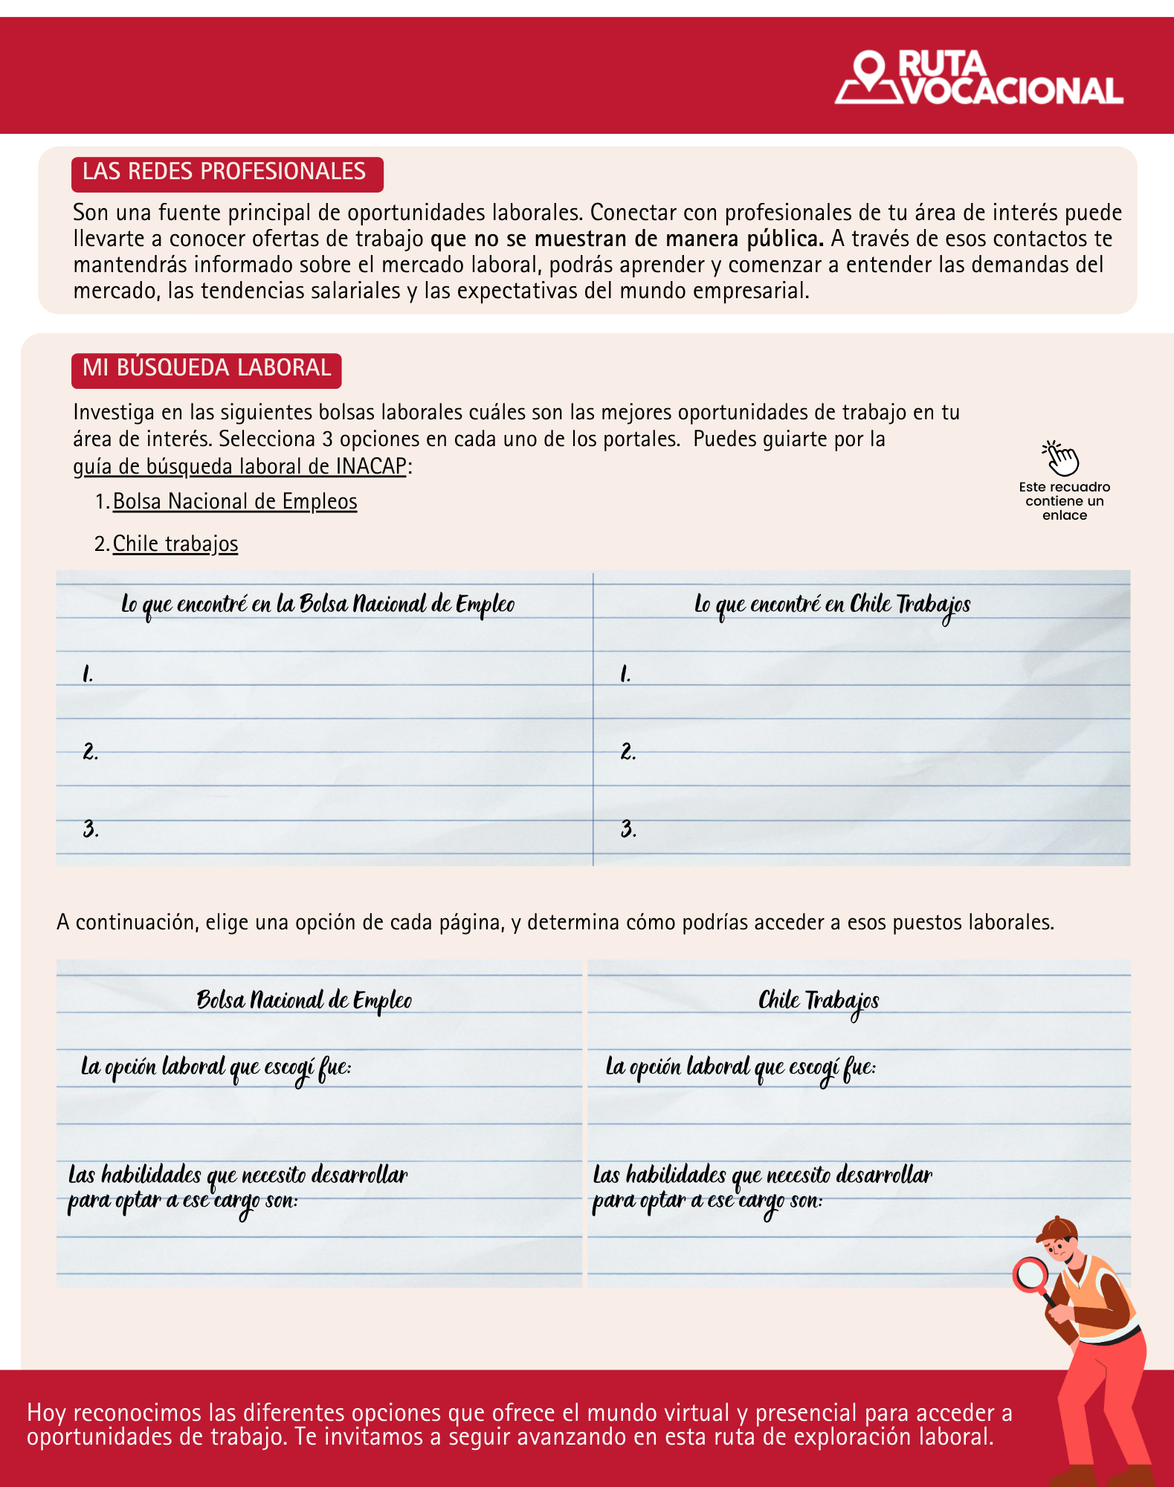
Escribe aquí…
Escribe aquí…
Escribe aquí…
Escribe aquí…
Escribe aquí…
Escribe aquí…
Escribe aquí…
Escribe aquí…
Escribe aquí…
Escribe aquí…

